Slide 1
便利貼
00157007 楊尚文
00157019 楊萬煜
00257041 王鈞禾
00257035 陳皓軒
00181040 張凱雯
00157009 張光珣

Slide 2
系統特色
由於現在人生活越來越不能缺少電腦，有時可能因為電腦而遺忘了一些本來要做的事，我們提供的便利貼的程式，使用者可以將要做的是列出 顯示在螢幕任意的地方，我們的程式可以提供提醒的功能，來提醒使用者，在使用者完成待辦事件，可以獲得分數，藉由該分數可以用來解鎖勳章

Slide 3
功能
便利貼功能 | 紀錄待辦事件
提醒 | 會在前一小時 半小時 10分鐘前視窗提醒 及 時間到了鈴聲提醒
勳章 | 完成事件可以得到分數

Slide 4
系統架構
主頁面
便利貼
新增便利貼
修改便利貼
勳章
解鎖勳章
提醒功能
刪除便利貼
顯示內容

Slide 5
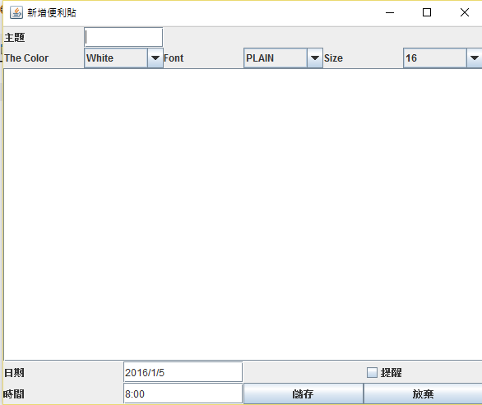
系統功能—新增便利貼
設定主題
選擇字體
選擇背景(背景顏色不同 分數也不同)
提醒功能選單

Slide 6
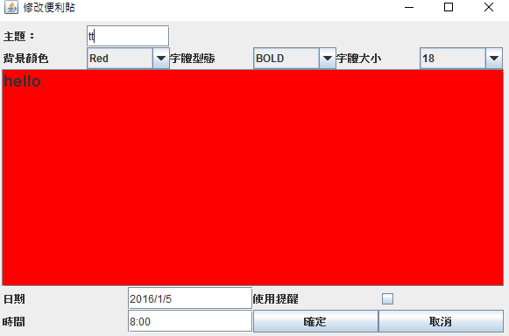
系統功能—修改便利貼
修改便利貼的內容
大致與新增差不多

Slide 7
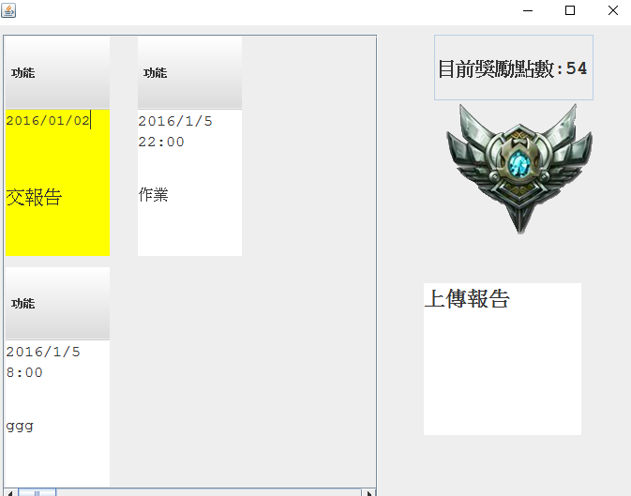
系統功能 — 顯示便利貼內容
版面的關係主頁只會顯示時間及標題
便利貼詳細內容顯示在另一個區塊

Slide 8
系統功能 — 完成事件
完成事件 可以得到分數
紅色便利貼(10) 黃色(5) 白色(1)
分數可以解鎖勳章

Slide 9
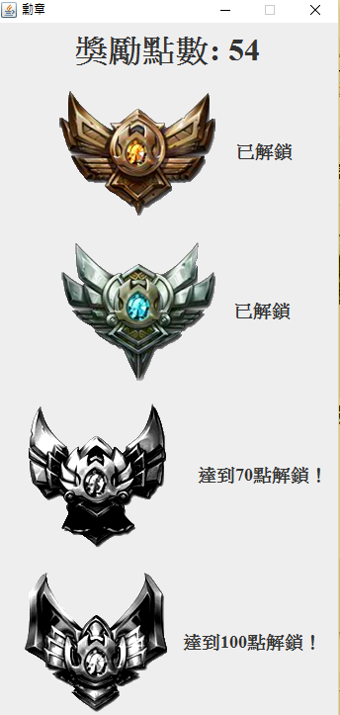
系統功能 — 勳章列表
顯示所有勳章

Slide 10
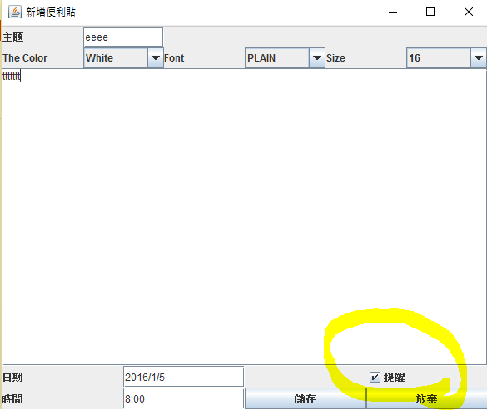
系統功能
新增便利貼是 可以選擇是否要開啟提醒功能
提醒會在 1小時 半小時 10分鐘 有視窗提醒
時間到了 會有 音效提醒

Slide 11
流程圖
新增便利貼
新增
放棄
新增
修改便利貼
確定
主頁面
顯示便利貼內容
取得便利貼內容
完成便利貼事件
取得便利貼分數
刪除便利貼
將便利貼移除
勳章介面
顯示所有勳章

Slide 12
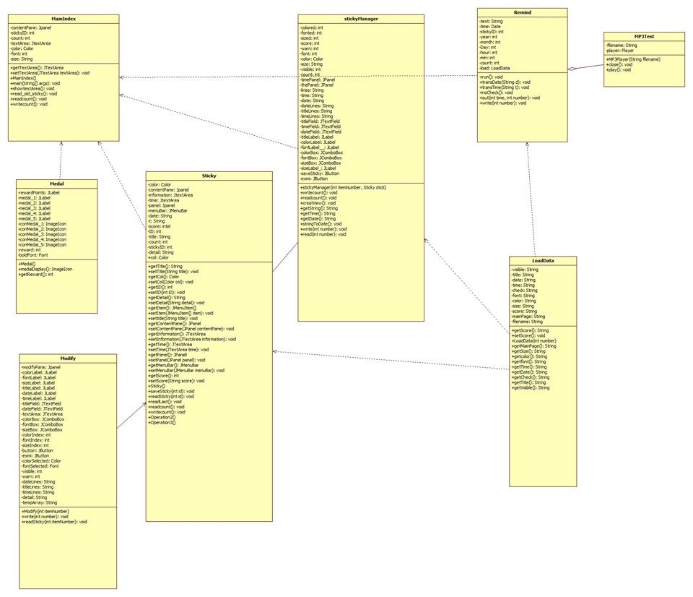
類別圖

Slide 13
分工
便利貼 | 新增 + 讀寫黨 | 張光珣
 | 修改便利貼 字體顯示 系統整合 (新增 修改) | 張凱雯
 | 提醒+文件鑽寫(類別圖) | 楊尚文
勳章 | 勳章解鎖 | 陳皓軒
 | 分數計算 | 王鈞禾
介面 | 系統整合(勳章 提醒 顯示內容) 介面 文件鑽寫 移除便利貼 | 楊萬煜

Slide 14
時程
時間 | 進度
12//6-12/12 | 主頁版面配置
12/13-12/19 | 各主業的功能
12/20-12/26 | 各主業的功能
12/27-12/30 | 各主業的功能
12/27-1/2 | 程式整合
1/2 – 1/4 | 系統測試
1/5 1/ 6 | 文件鑽寫

Slide 15
遇到的問題
刪除便利貼的情況
無法取得是哪張便利貼點選刪除 所以會導致刪除不了 及
解決的方法 : 多給一個變數來記錄便利貼的編號
如果刪除 會導致頁面不整齊
解決的方法 :將最後一張便利貼移到被刪除的位置

Slide 16
剛寫出Modify.java的時候，是由sticky.java裡的item[1].addActionListener開啟。
雖然Modify.java一開始可以讀取便利貼sticky.java的字型顏色等當參數，但他無法回傳給sticky.java修改後的東西。
後來參考stickyManager.java（新增便利貼）的方式，嘗試改在MainIndex.java開啟以好修改sticky的變數。但發現MainIndex.java中，想在sticky[i].item[1]新增ActionListener卻無法直接用i（跑for-loop的索引）。
解決1和2：後來是把Modify.java裡的public class Modify(){..}（就是全內容）直接移到sitcky.java裡當private class

Slide 17
一開始以為是讀不到檔案。後來發現是stickyManager.java裡寫擋時，誤把第七行存成真的字型大小。所以我把stickyManger.java裡的讀擋部分做修改。
把它sized = size[sizeBox.getSelectedIndex()];
改成 sized = sizeBox.getSelectedIndex();
並把出錯的test.txt裡的第七行改成size.length以下的數字。
因為介面似乎有點擠，而且是我朋友寫的，所以就順便的幫他修改一下介面，有經過同意。

Slide 18
Timer和TimerTask的使用上不夠熟悉，花了一段時間在研究用法，在coding的過程中也造成了一些麻煩。 一開始還沒統整好程式中時間存放的地方，有的存Time型態Date型態或存在JLabel中，
直接用讀檔功能讀取便利貼儲存文件中的資料，取代原本那些繁瑣的set get 或轉型態function。

Slide 19
在計算獎章時，因為總分數為動態的變動，當每有一件便利貼被完成，即須重新刷新一次MainIndex。
解決辦法 : 為當使用者按下item[4](完成事件的button)時，重新new一個MainIndex，並把所需累加的值記錄下來。
在程式被關閉後，總分數仍需要被記錄下來
解決辦法 : 為利用一個txt檔，把總分存放在內，並在需要使用的地方寫readTotal和writeTotal兩個function來呼叫和寫入total

Slide 20
剛開始認為只要傳回我做的一個簡易記事本所取得的值就好
後來發現不是這麼一回事，當使用者在按下確定完成的按鈕之後才能將值傳回檔案
按鈕事件無法在主程式中取得，當下想到的解決方式有其二
一. 利用multithread當主程式在按下新增後開始等待 ，後來發現multithread在撰寫上經驗不足的缺失，導致遲遲無法成功
二. 利用eventBus建立一個能共用listener的類別 ，在正式閱讀使用後發現，並不好懂使用方式而且似乎是近期才有的，使用的應用教學並不是很多
最後解決的方案
利用使用相同的輸入輸出檔案，比較花式的手段來傳值，也將程式保持一次一個視窗相互的呼叫來傳達

Slide 21
在顯示現有獎章時 用了各種物件去添加 一直無法正常顯示 後來一行一行檢查 去查詢API文件後發現setBounds若使用四個參數的定位 則ADD上去的東西也必須如此設定才可以正常顯示 因此可知隊友間的不同寫法與習慣、溝通很重要 可能可以省去非常多DEBUG時間

Slide 22
ＴＨＥ ＥＮＤ

